Slide 1


구름빵 & 피플데이타
2023.09.21
캡스톤
계획 발표
장수진 이태우 정찬빈 홍윤성
*기획서를 바탕으로 제작됨

Slide 2

INDEX
목차
01. 프로젝트 주제
02. 개발
- 목적
- 환경
- 프로세스
03. 구현
- 기능
- 형태
04. 기대효과

Slide 3
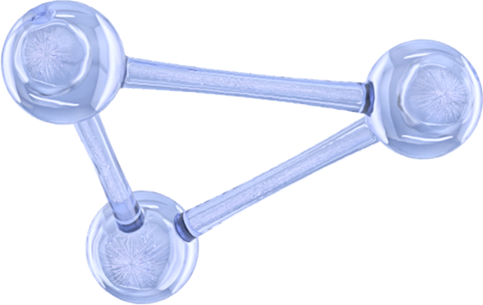

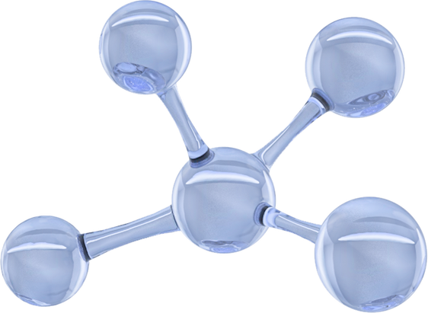
프로젝트 주제
- kt 클라우드를 이용한 서버 구축
- 클라우드와 디지털서비스 이용 활성화

Slide 4

개발 목적
kt클라우드의 기능을 학습하여 서버 구축을 하고 기능을 구현.
우리가 만든 하나의 웹 서버를 관리할 수 있도록 하는 것.
디지털 정부혁신 추진계획의 “클라우드와 디지털서비스 이용 활성화”를 위하여.
개발 환경
kt클라우드 정보시스템 환경분석, Linux 및 운영체제 구성, 방화벽 구성, 클라우드 인프라 구축, 관제 연동 등
출처: 인베스트조선

Slide 5
1
개발 프로세스
Kt 클라우드 기능들을 배우고 학습
2
서버를 구성하고 만들기 위하여 구상도 작성
3
구상도를 기반으로 서버 구축하기
4
실물 서버 서비스를 클라우드 서비스로 전환
5
클라우드 운영 관리
6
모니터링(관제)

Slide 6

구현 기능
온프레미스(실물 서버) 환경으로 개발 구축된 정보시스템을 클라우드 서비스로 전환하는 것.
기업에서 개발 운영 중인 3개의 농업경영체기록분석시스템, 환경데이터모니터링 시스템, 전입지원금 관리시스템을
클라우드 서비스로 전환.

Slide 7
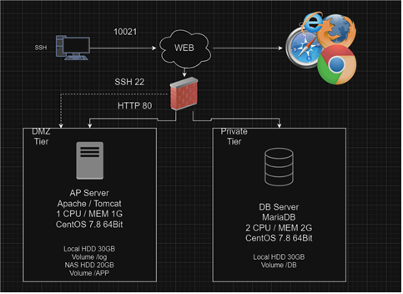
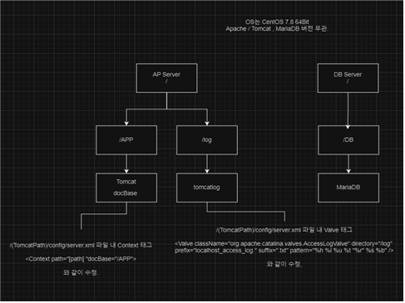
구현 형태
- HW 및 네트워크
- 소프트웨어 구성

Slide 8

기대효과
1
kt클라우드에 대한 기능들을 학습하여
서버를 구축하고 관리하는 능력을 키울 수 있음.
2
클라우드 서버로 옮기게 된다면 비용 절감, 인력 절감, 서버 장애 시 빠른 대처 가능 등의 장점이 생김. 그로 인해 일처리가 빨라질 수 있음.

Slide 9
구름빵 & 피플데이타
2023.09.21
감사합니다
Q&A
장수진 이태우 정찬빈 홍윤성

